Slide 1
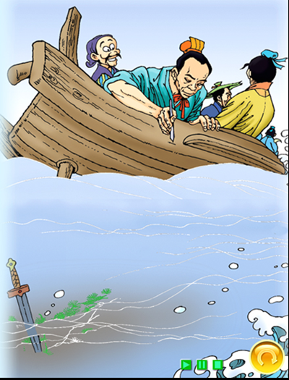
刻 舟 求 剑

Slide 2
刻舟求剑: 刻: 舟:
求: 剑:
刻印 雕刻
小船
找，寻找
古代的一种兵器
刻舟求剑:指的是在小船上刻个记号，
再从刻着记号的地方跳下水去找宝剑.

Slide 3
自学提示：
1听录音的时候轻声地跟读，注意故 事中人物的语气。
2、标好段落,给生字标好拼音。
3、知道文章大致讲了一件什么事。

Slide 4

刻舟求剑（jiàn）
从前，有个人坐船过江。他一不小心，挂在身上的宝剑掉进江里去了。
那个人一点儿也不着急，拿出小刀在船舷（xián）上刻了一个记号（hào）。
有人催（cuī）他：“还不赶快捞！在船舷上刻记号有什么用呀。”
那个人不慌不忙，指了指刻的记号，说：“不用着急，宝剑是从这儿掉下去的，等船靠了岸，我从这儿跳下去，准（zhǔn）能把宝剑捞上来。”

Slide 5


我会读
yù kè jiàn tāo xián
寓 言 刻 苦 宝 剑 掏 出 船 舷
cuī lāo
催 促 打 捞
Notes:
PPT模板：www.1ppt.com/moban/ PPT素材：www.1ppt.com/sucai/
PPT背景：www.1ppt.com/beijing/ PPT图表：www.1ppt.com/tubiao/
PPT下载：www.1ppt.com/xiazai/ PPT教程： www.1ppt.com/powerpoint/
资料下载：www.1ppt.com/ziliao/ 范文下载：www.1ppt.com/fanwen/
试卷下载：www.1ppt.com/shiti/ 教案下载：www.1ppt.com/jiaoan/
PPT论坛：www.1ppt.cn PPT课件：www.1ppt.com/kejian/
语文课件：www.1ppt.com/kejian/yuwen/ 数学课件：www.1ppt.com/kejian/shuxue/
英语课件：www.1ppt.com/kejian/yingyu/ 美术课件：www.1ppt.com/kejian/meishu/
科学课件：www.1ppt.com/kejian/kexue/ 物理课件：www.1ppt.com/kejian/wuli/
化学课件：www.1ppt.com/kejian/huaxue/ 生物课件：www.1ppt.com/kejian/shengwu/
地理课件：www.1ppt.com/kejian/dili/ 历史课件：www.1ppt.com/kejian/lishi/

Slide 6
刻舟求剑（jiàn）
从前，有个人坐船过江。他一不小心，挂在身上的宝剑掉进江里去了。
那个人一点儿也不着急，拿出小刀在船舷（xián）上刻了一个记号（hào）。
有人催（cuī）他：“还不赶快捞！”
那个人不慌不忙，指了指刻的记号，说：“不用着急，宝剑是从这儿掉下去的，等船靠了岸，我从这儿跳下去，准（zhǔn）能把宝剑捞上来。”

Slide 7
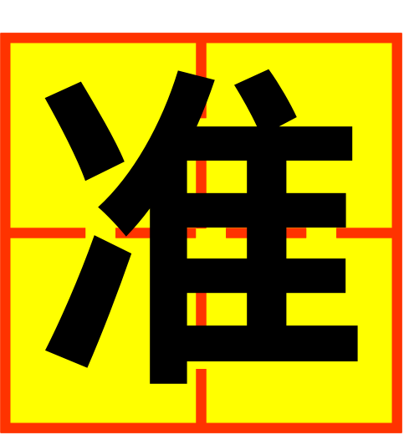
剑
舷
催
号

Slide 8
生 字 学 习
催：右下与“难”比较，右下不是住
舷：读xian不要读成xuán。
号：共五画，第五笔是：“竖折折钩”一笔写成。号是一个多音字,
记号（hào）号叫（háo）
PPT模板：www.1ppt.com/moban/ PPT素材：www.1ppt.com/sucai/
PPT背景：www.1ppt.com/beijing/ PPT图表：www.1ppt.com/tubiao/
PPT下载：www.1ppt.com/xiazai/ PPT教程： www.1ppt.com/powerpoint/
资料下载：www.1ppt.com/ziliao/ 范文下载：www.1ppt.com/fanwen/
试卷下载：www.1ppt.com/shiti/ 教案下载：www.1ppt.com/jiaoan/
PPT论坛：www.1ppt.cn PPT课件：www.1ppt.com/kejian/
语文课件：www.1ppt.com/kejian/yuwen/ 数学课件：www.1ppt.com/kejian/shuxue/
英语课件：www.1ppt.com/kejian/yingyu/ 美术课件：www.1ppt.com/kejian/meishu/
科学课件：www.1ppt.com/kejian/kexue/ 物理课件：www.1ppt.com/kejian/wuli/
化学课件：www.1ppt.com/kejian/huaxue/ 生物课件：www.1ppt.com/kejian/shengwu/
地理课件：www.1ppt.com/kejian/dili/ 历史课件：www.1ppt.com/kejian/lishi/

Slide 9
自学提示
1、自由朗读课文。
2、思考这个故事发生的时间、地点、人物、事情分别是什么？
时间：从前 地点：江上
人物：带宝剑的人和同船的人
事情：有个人宝剑掉进了江里，他不去捞只在船舷做个记号，说等船靠岸再去捞。

Slide 10

那个人一点儿也不着急，
掏出小刀在
船舷上刻了一个记号。

Slide 11
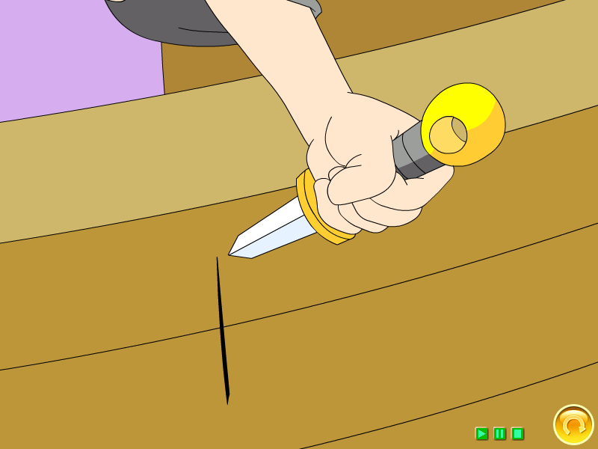
有人催他：“还不赶快捞！在船舷上刻个记号有什么用啊？”
（十分着急）

Slide 12

那个人不慌不忙，指了指刻的记号，说：“不用着急，宝剑是从这儿掉下去的，等船靠了岸，我从这儿跳下去，准能把宝剑捞上来。”

Slide 13
读一读
有人催他：“还不赶快捞！在船舷上刻个记号有什么用啊？”
那个人说：“不用着急，宝剑是从这儿掉下去的，等船靠了岸，我从这儿跳下去，准能把宝剑捞上来。”
（十分着急）
（不慌不忙）

Slide 14
刻舟求剑
那怎样才能捞到宝剑？
掉
？捞不到
捞

Slide 15
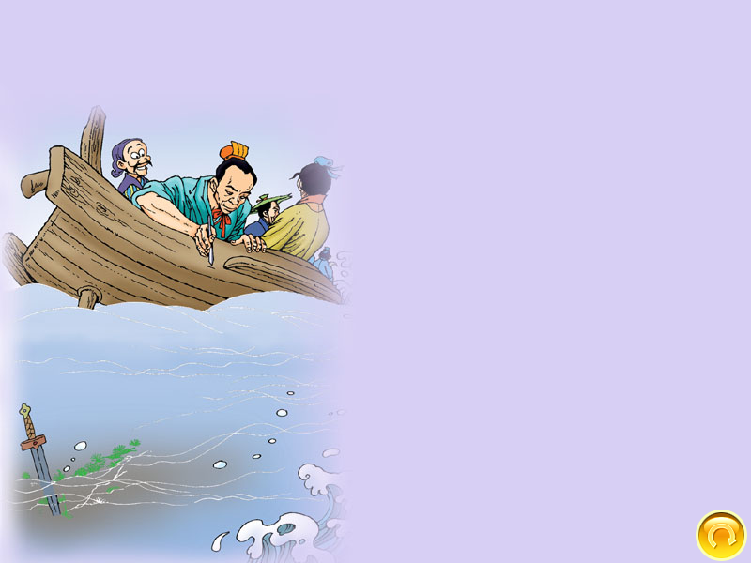

学习感悟
你来说说这个人是个什么样的人呢？从哪里可以看出来呢？

Slide 16
总结
这则成语故事讽刺了那种死心眼，不懂变通的人，告诉我们事物是发展变化的，要用发展变化的眼光看问题。
学了这篇课文，你懂了什么道理？

Slide 17
学习感悟
作业：
1、熟读课文《刻舟求剑》。
2、基训第33页。
3、续写《刻舟求剑》。

